Slide 1
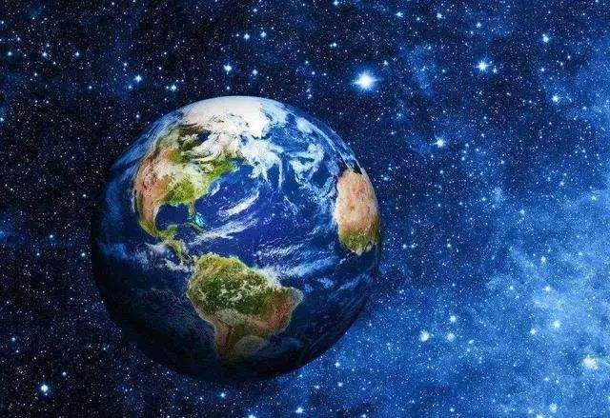
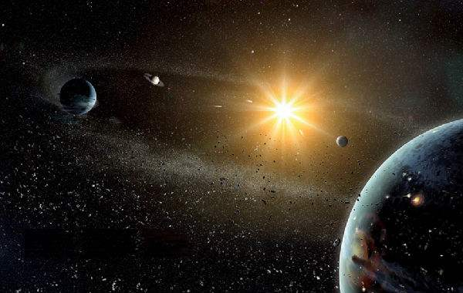
第一节 地球的自转和公转

Slide 2
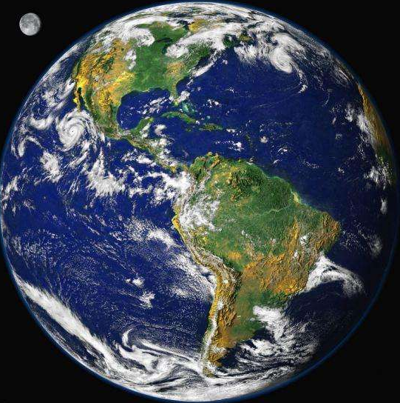
第二部分 地球的公转

Slide 3
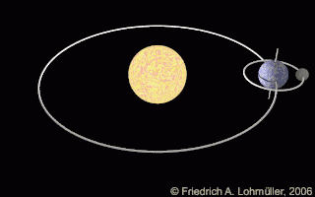
1.概念：地球绕太阳的运动，叫作地球公转。

Slide 4
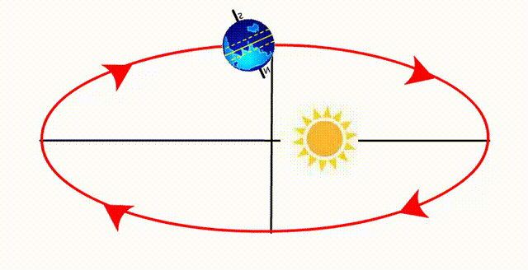
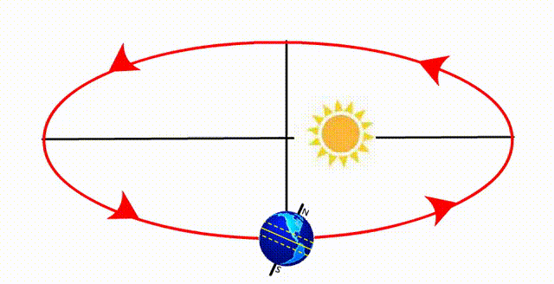
2.方向：
自西向东（南顺北逆），与自转方向一致。
北极视角
南极视角
自西向东；
从北极上空看，呈逆时针方向绕日公转；
从南极上空看，呈顺时针方向绕日公转。

Slide 5
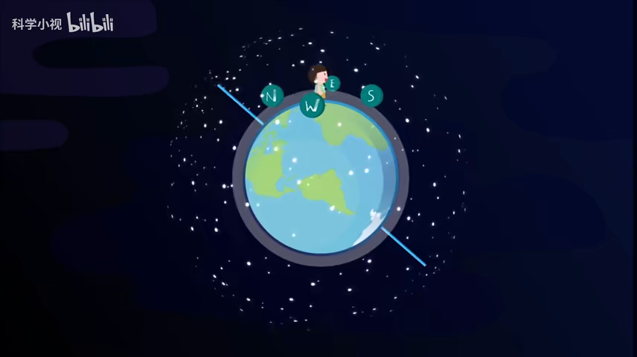

Slide 6
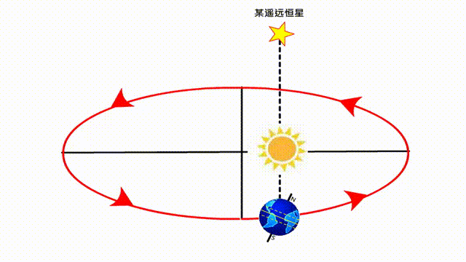
3.周期——恒星年
①概念：是从太阳两次经过地球和遥远恒星的连线中间所经过的时间。
②时间：365天6时9分10秒
③角度：360°
④性质：真周期
⑤用途：天文研究

Slide 7
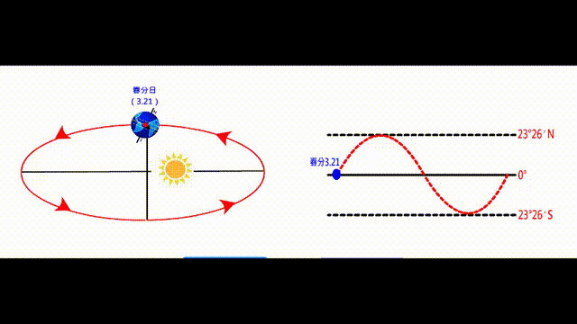
3.周期——回归年
①概念：指从太阳直射点两次直射在春分点中间经过的时间。
第六章 第1节
地球的自转和公转
②时间：365天5时48分46秒
③角度：稍少于360°
④性质：假周期
⑤用途：生活中
历法
闰年
四年一闰，百年不闰，四百年再闰

Slide 8
4.中心和轨道：
以太阳为中心进行公转；
公转轨道是接近于正圆的椭圆，太阳位于椭圆的其中一个焦点上。

Slide 9
5.速度
根据动画图推测哪里是近日点，哪里是远日点？
地球在公转轨道上
距离太阳最近的点叫近日点；
距离太阳最远的点叫远日点。
远日点
近日点

Slide 10
口诀：1近快（1月初近日点速度最快）
7远慢（7月初远日点速度最慢）
近日点：速度最快
角速度：61′/d
线速度：30.3km/s
远日点：速度最慢
角速度：57´/d
线速度：29.3km/s
规律：
距离太阳越近，公转速度越快；越远则公转速度越慢；

Slide 11
思考：地球从a公转到b，公转速度变化情况怎么样？
先变快，后变慢
b
a

Slide 12
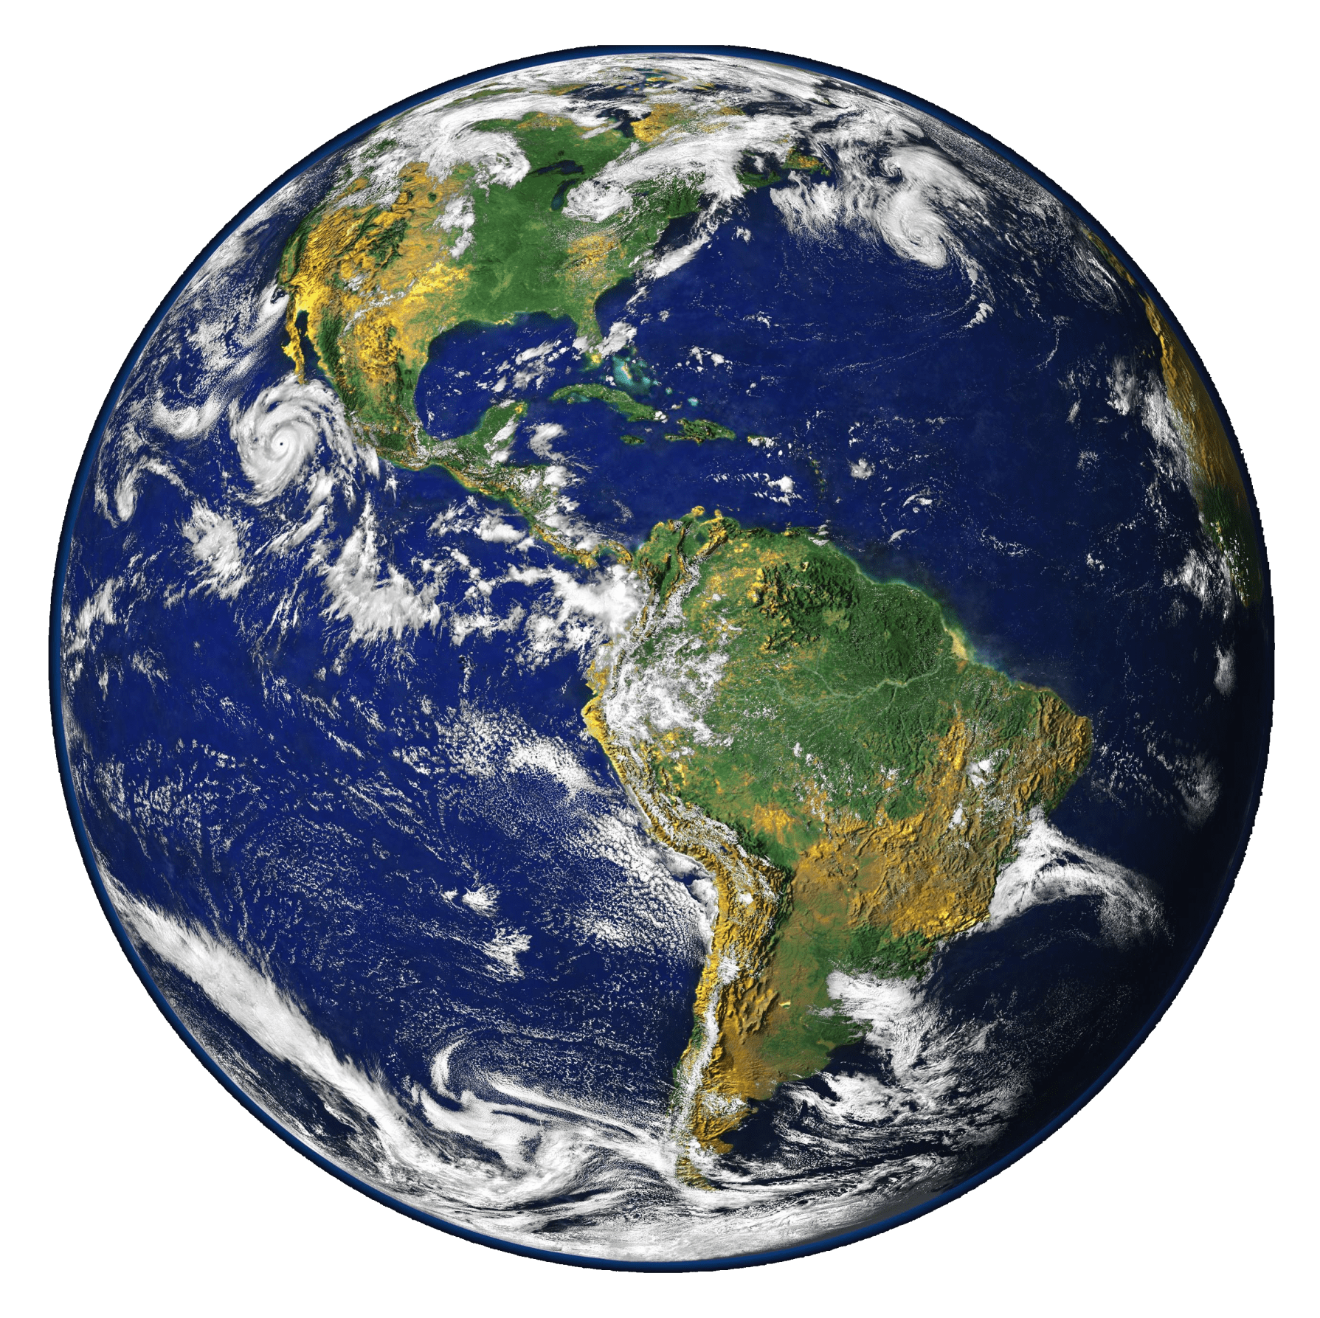
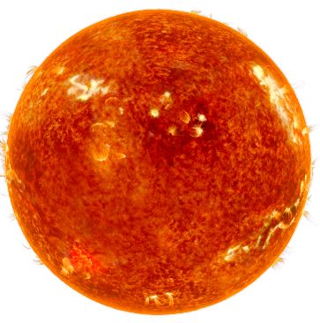
思考：
北半球 夏半年：3月21日（春分）——9月23日（秋分）
冬半年：9月23日（秋分）——3月21日（次年春分）
春分 3月21日
夏至
6月22日
夏半年
冬半年
冬至
12月22日
秋分 9月23日
春分点和秋分点把地球公转轨道等分为两部分；通常年份，北半球夏半年的日数是186天，冬半年的日数是179天；造成这种日数差异的原因是什么?

Slide 13
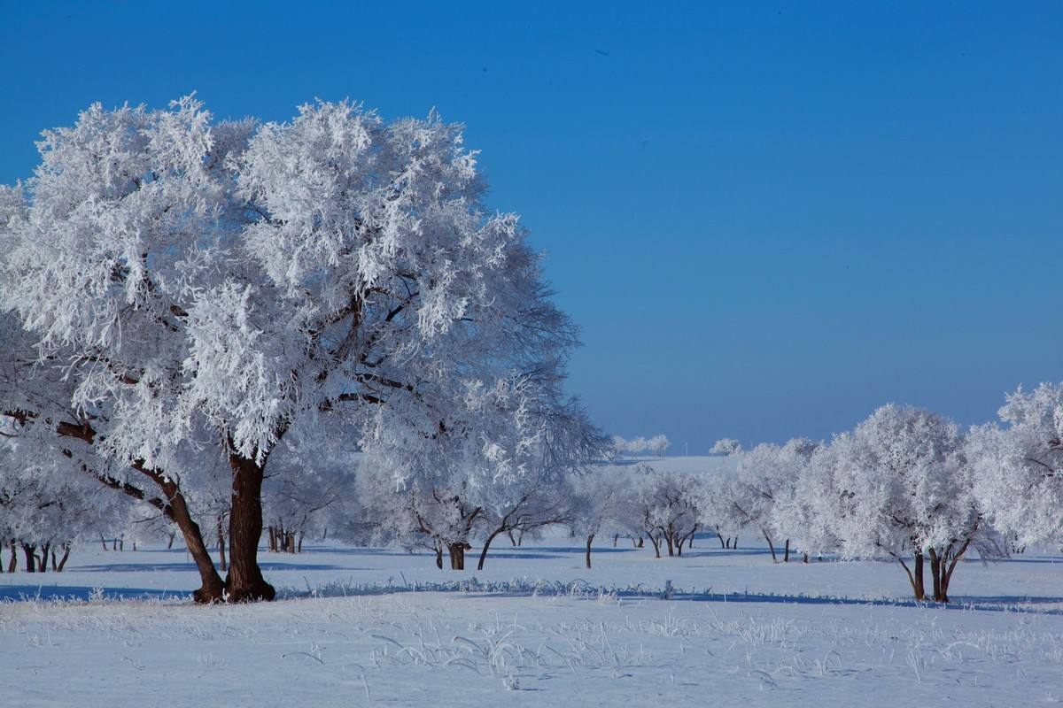
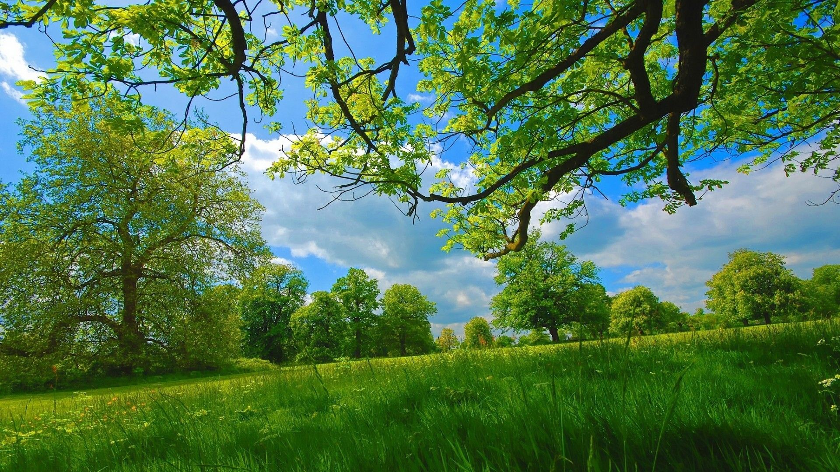
为什么我们总感觉冬天比夏天要过的快呢
因为夏季地球运动在远日点附近，运动速度较慢，所用时间较长，而冬季在近日点附近，速度快，所以夏季较冬季长

Slide 14
小结--地球的自转和公转
 | 地球自转 | 地球公转
运动中心 | 围绕地轴转动 | 在椭圆轨道上围绕太阳转动
运动方向 | 自西向东。北极上空俯视为逆时针，南极上空为顺时针。 | 自西向东。北极上空俯视为逆时针。
运动速度 | 线速度：从赤道向两极递减，两极点为零。 角速度：除两极点外各地相等（15°∕h）。 | 近日点（每年1月初），速度快 远日点（每年7月初），速度慢
运动周期 | 真正周期：一个恒星日=23时56分4秒 昼夜交替周期：一个太阳日=24时 | 真正周期：一个恒星年=365日6时9分10秒 直射点回归周期：一个回归年=365日5时48分46秒
地理意义 | 1. 昼夜交替 2. 地方时 3. 沿地表水平运动物体的偏移 | 1. 昼夜长短的变化 2. 正午太阳高度的变化 3. 产生四季和五带

Slide 15
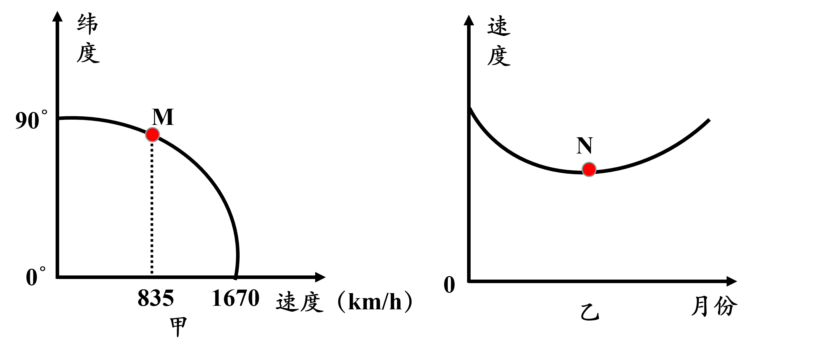
小试牛刀
读“地球自转线速度随纬度变化图”（甲）和“地球公转速度变化图”（乙），回答下题。
（1）关于地球运动速度的描述，正确的是 （ ）
①地球自转的线速度自赤道向两极递减
②地球自转的角速度各处都相等
③地球公转的线速度是均匀分布的
④地球公转的线速度和角速度都是7月初最慢，1月初最快
A.①② B.③④ C.①④ D.②③
C

Slide 16
小试牛刀
读“地球自转线速度随纬度变化图”（甲）和“地球公转速度变化图”（乙），回答下题。
（2）甲图M点的纬度、乙图N点的月份分别是 （ ）
A.30° 1月 B.60° 1月 C.60° 7月 D.30° 7月
（3）下列节日何时地球公转速度接近最快（ ）
A.春节 B.元旦 C.国庆节 D.中秋节
C
B

Slide 17
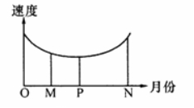
小试牛刀
右图为1年中地球公转速度变化图，图中M为OP的中点，当地球公转速度为N时，可能是( )
A． 春分日 B． 夏至日
C． 冬至日 D． 秋分日
C

Slide 18
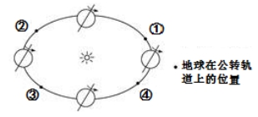
小试牛刀
第31届奥林匹克运动会，又称2016年里约热内卢奥运会，于2016年8月5日至21日在巴西的里约热内卢举行，结合图回答下列两小题。
（1） 第31届奥运会期间，地球在公转轨道上的大致位置是（ ）
A． ① B． ②
C． ③ D． ④
（2） 地球公转到图中四个位置中，速度最快的是（ ）
A． ① B． ②
C． ③ D． ④
C
A

